Slide 1
















Slide 2








이 태 경
턴제 기능 : 스킬, 도주, 아이템 사용 등
공격 : 치명타 회피 기능
전투 : 아이템 드랍, 스테이지 등
서 영 석
플레이어 : 플레이어 생성 및 클레스 분류
몬스터 : 몬스터 생성
박 기 도
퀘스트 : 진행, 진행 중, 완료 3개 분리
데이터 저장 : 게임 저장 및 불러오기 기능
전 세 훈
인벤토리 : 아이템 목록 및 장착관리
아이템 리스트 : 아이템 데이터 베이스

Slide 3













































































Slide 4
[Character Custom]
캐릭터 생성 기능
직업 선택 기능
시현 이미지

Slide 5
[Battle]
치명타 기능
회피 기능
스킬 기능
시현 이미지

Slide 6
[Dungeon Result]
레벨업 기능
보상 추가
시현 이미지

Slide 7
[Quest]
퀘스트 기능
퀘스트 선택과 완료
시현 이미지

Slide 8
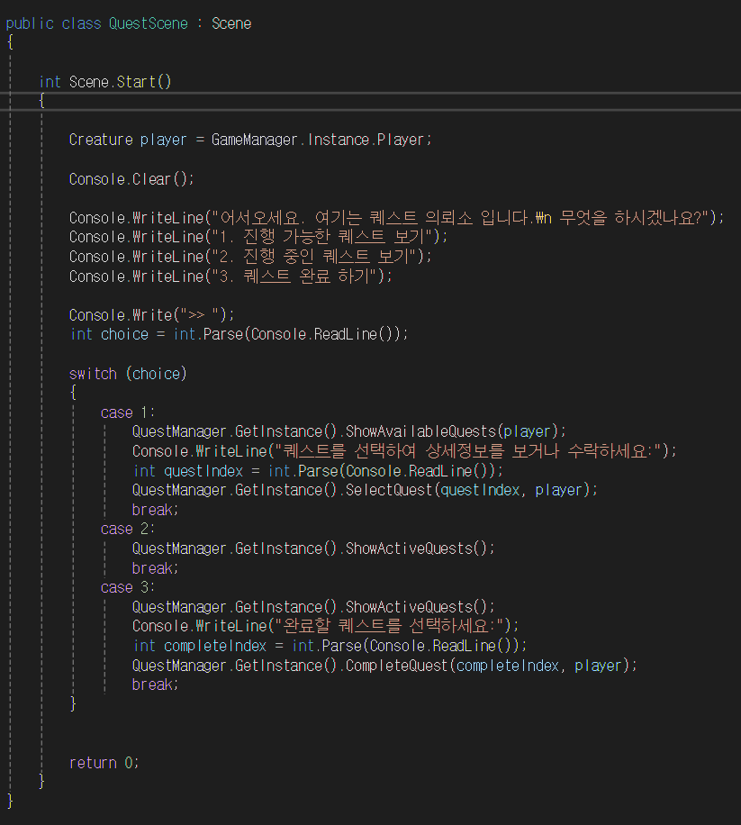
[Common] => 나만의 기능;
- Scene Class 분류

Slide 9
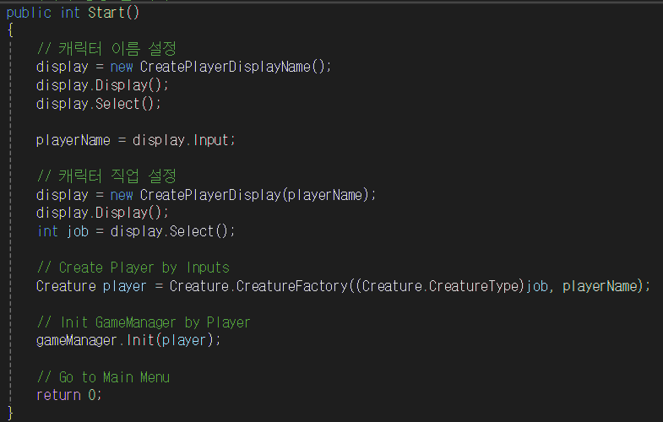
[Common] => 나만의 기능;
- Interface 활용

Slide 10
[Common] => 나만의 기능;
- Speed(턴 우선순위) 부여
코드 설명

Slide 11
[Common] => 나만의 기능;
- 몬스터 공장 클레스 ???
코드 설명

Slide 12
[Trouble]

Slide 14
appendix

Slide 15
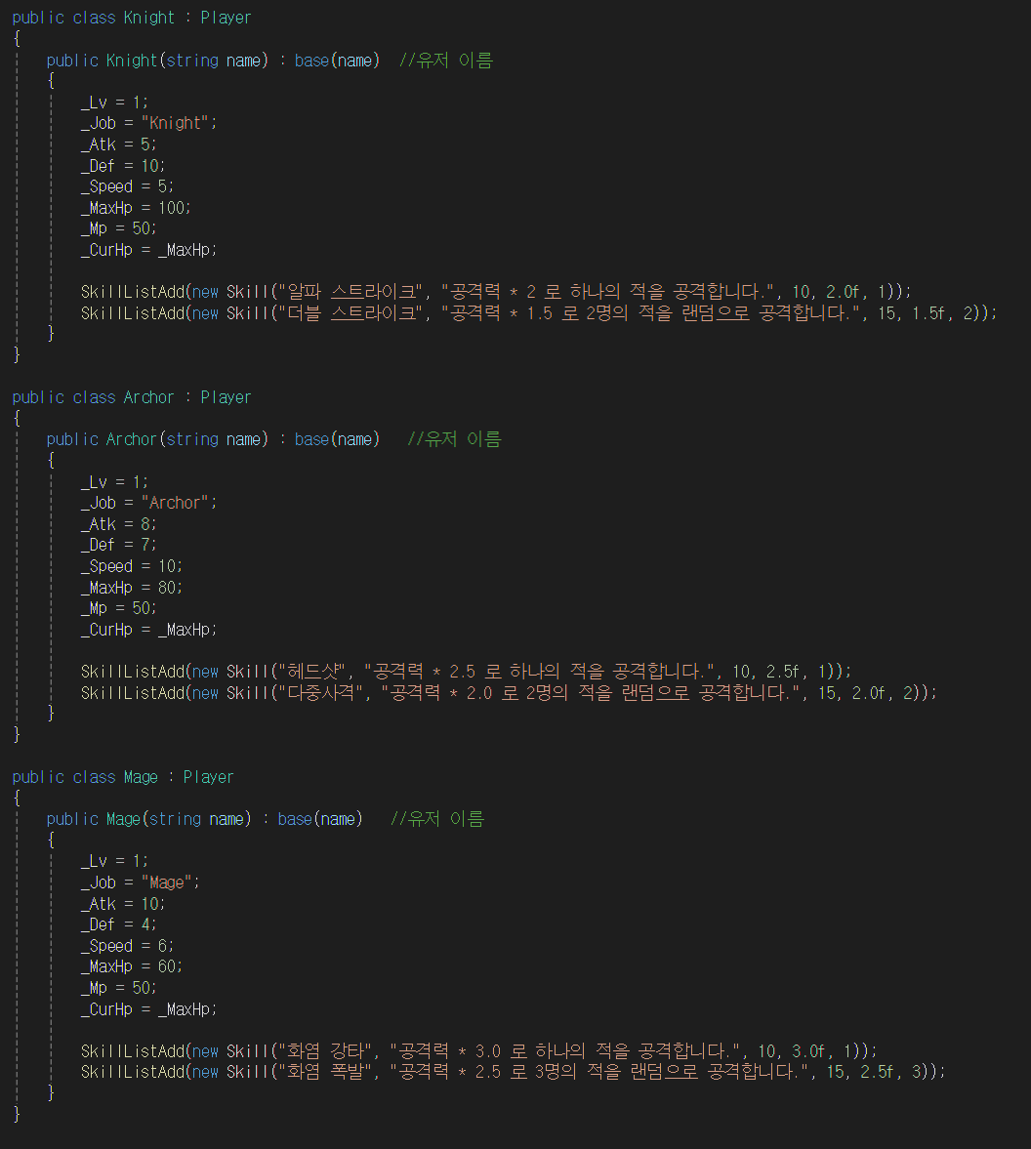
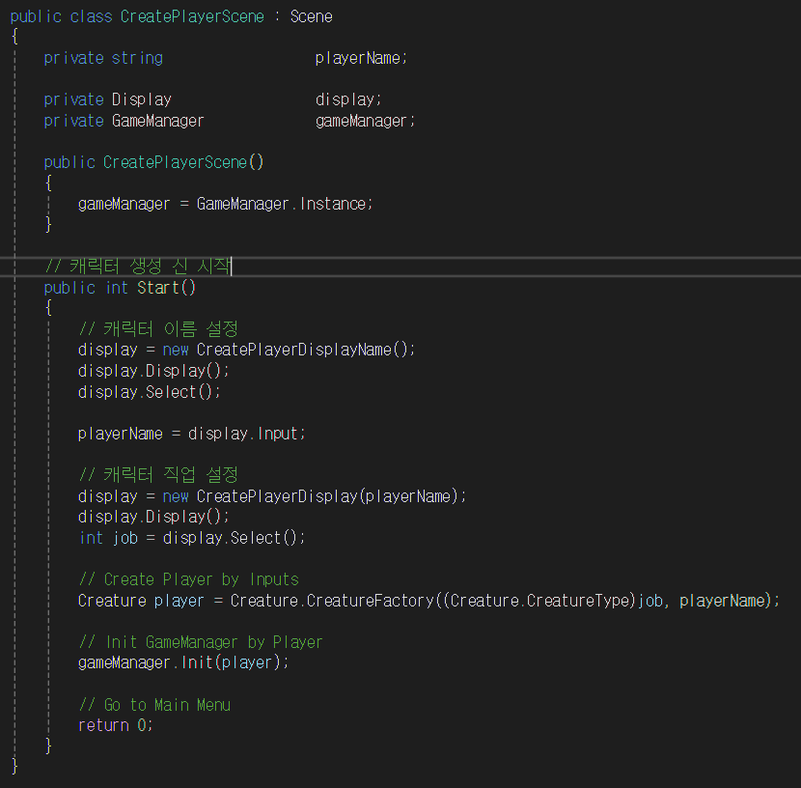
[Character Custom]
캐릭터 생성 기능
직업 선택 기능

Slide 16
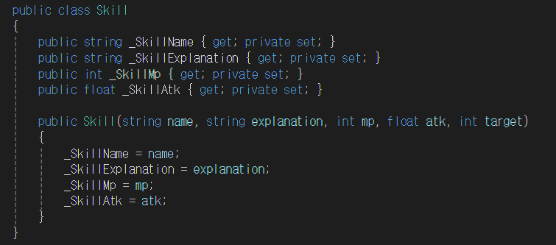
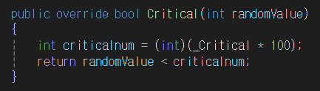
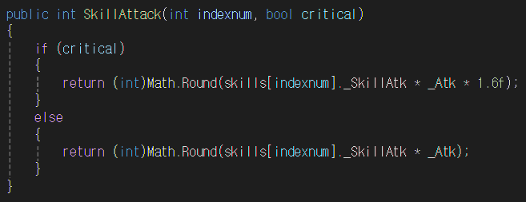
[Battle]
치명타 기능
회피 기능
스킬 기능

Slide 17
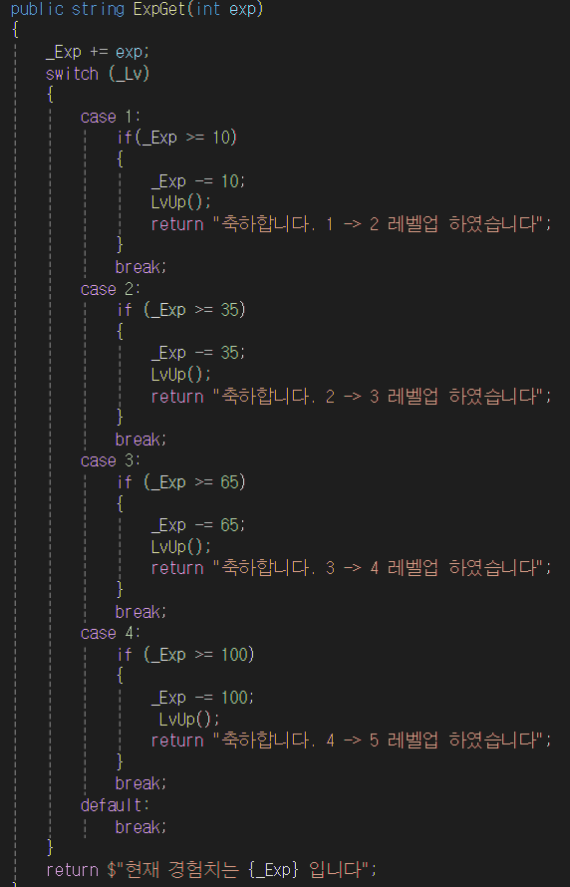
[Dungeon Result]
레벨업 기능
보상 추가

Slide 18
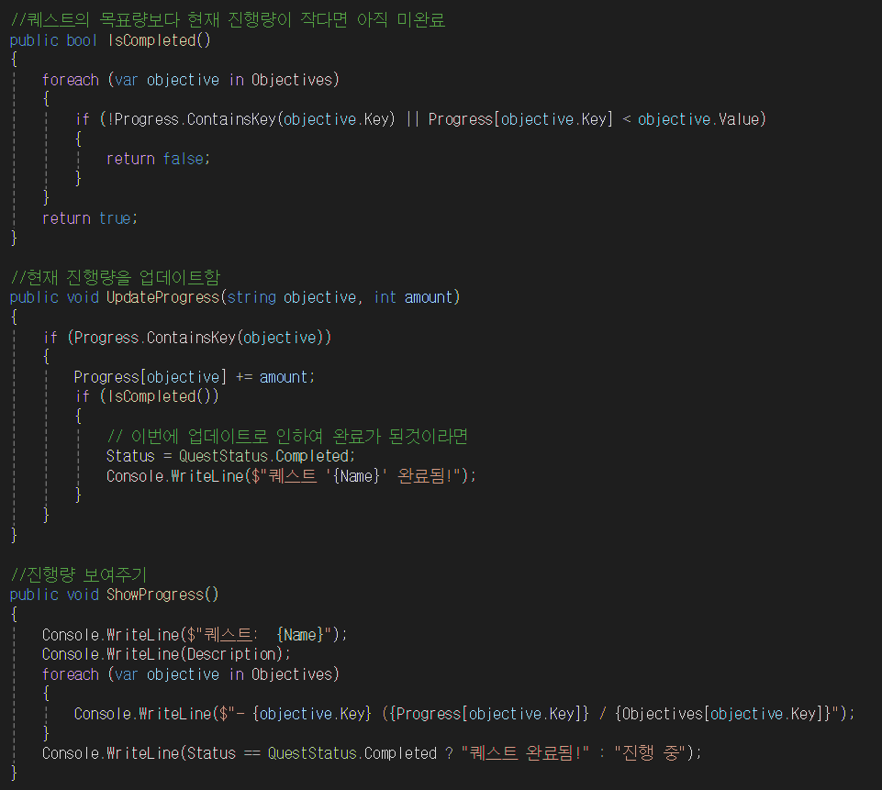
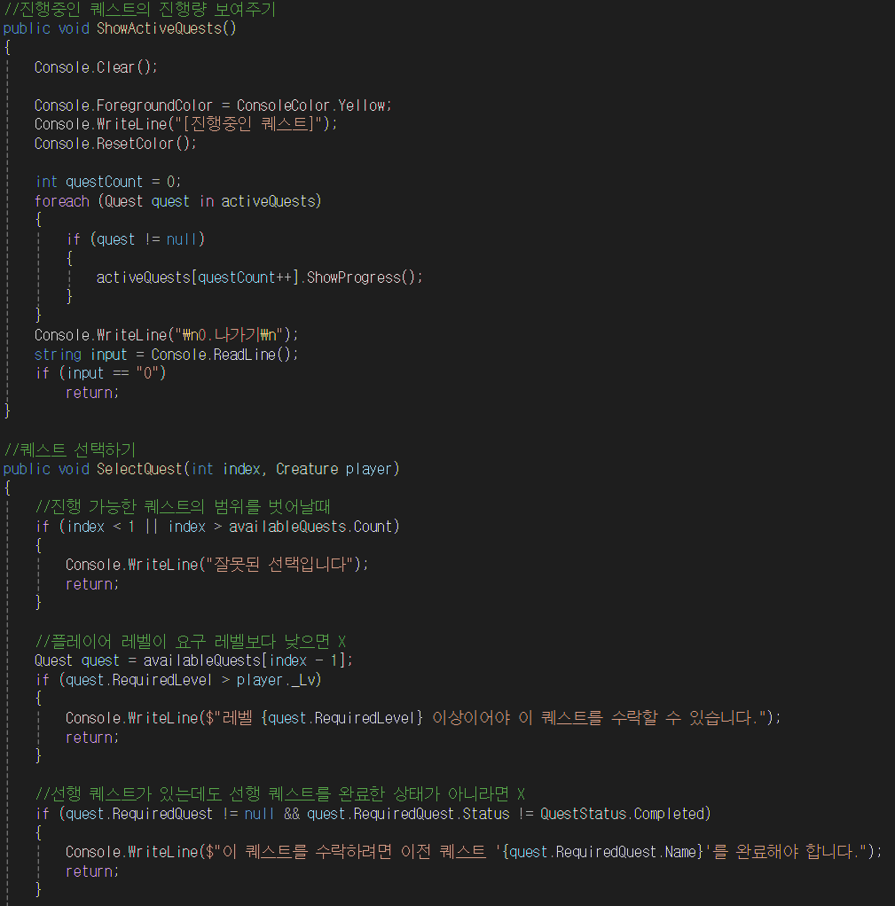
[Quest]
퀘스트 기능
퀘스트 선택과 완료

Slide 19
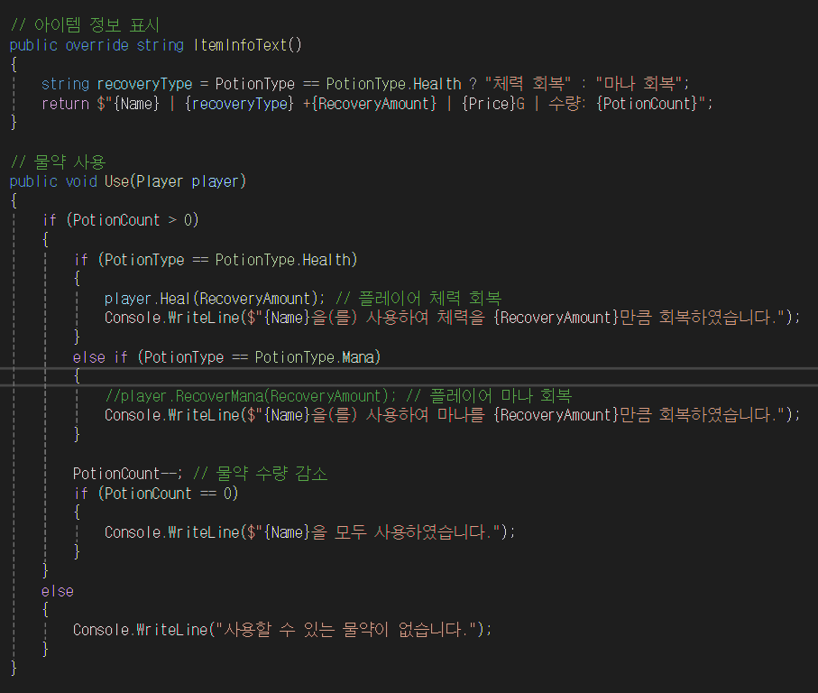
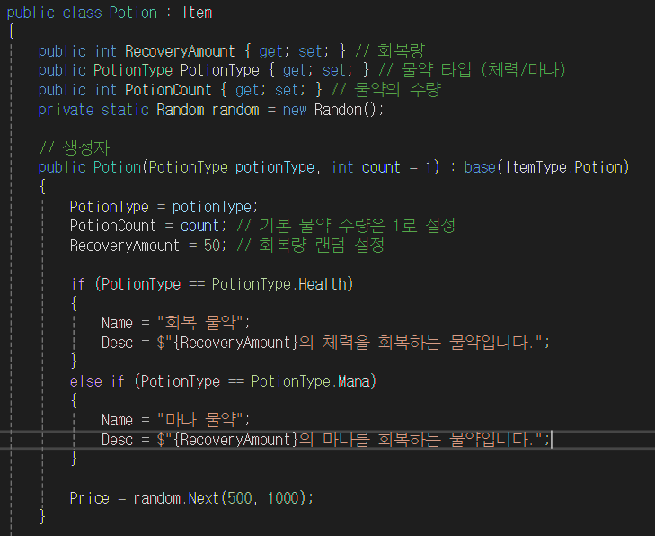
[Common]
아이템 적용
회복 아이템

Slide 20
[Common]
스테이지 추가
게임 저장

